Slide 1


面向教育信息化的智慧搜索
理论和技术
图片来源：视频中南
中南大学 张尧学
2014年9月28 – 29日·北京
第120期双清论坛（网络空间智慧搜索基础研究）
zyx@csu.edu.cn

Slide 2
报告提纲
现状和发展趋势
1
挑战和科学问题
2
理论和技术
3
预期成果
4
2014/9/28
面向教育信息化的智慧搜索理论和技术

Slide 3
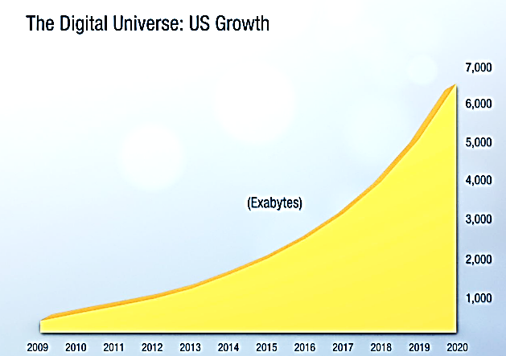
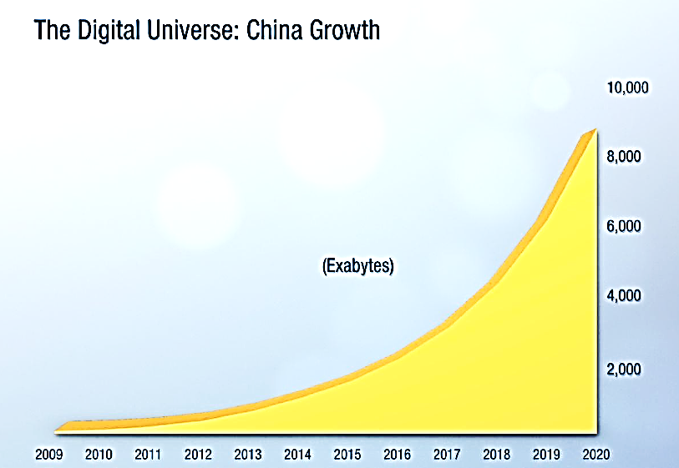
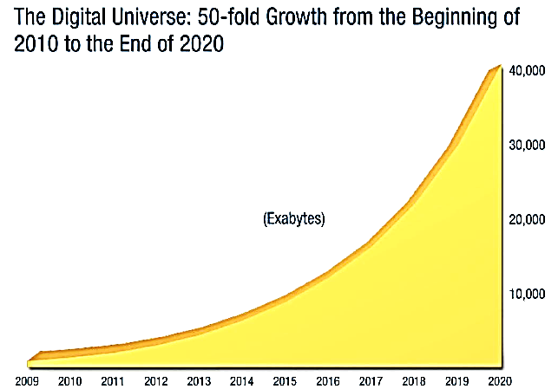
现状和发展趋势
US: 14-fold Growth from 2010 to 2020
China: 48-fold Growth from 2010 to 2020
ALL: 50-fold Growth from 2010 to 2020
Source: IDC’s Digital Universe Study, sponsored by EMC, December 2012
2014/9/28
面向教育信息化的智慧搜索理论和技术

Slide 4













现状和发展趋势
Web空间
2014/9/28
面向教育信息化的智慧搜索理论和技术
Notes:
发展现状：网络空间快速膨胀，数据量越来越大，数据种类越来越多，用户需求也日益多样化。这样以来，有效的搜索成为用户从超大网络空间快速获取有效信息的“救命稻草”。
趋势：人们对智慧搜索的期待可以总结为：搜索结果准确切合用户需求，搜索速度快，搜索到的资源质量好。 另外，搜索到的资源最好能进行适度整合提升，推荐给用户更多的相关知识和资源，超出用户的期待。

Slide 5
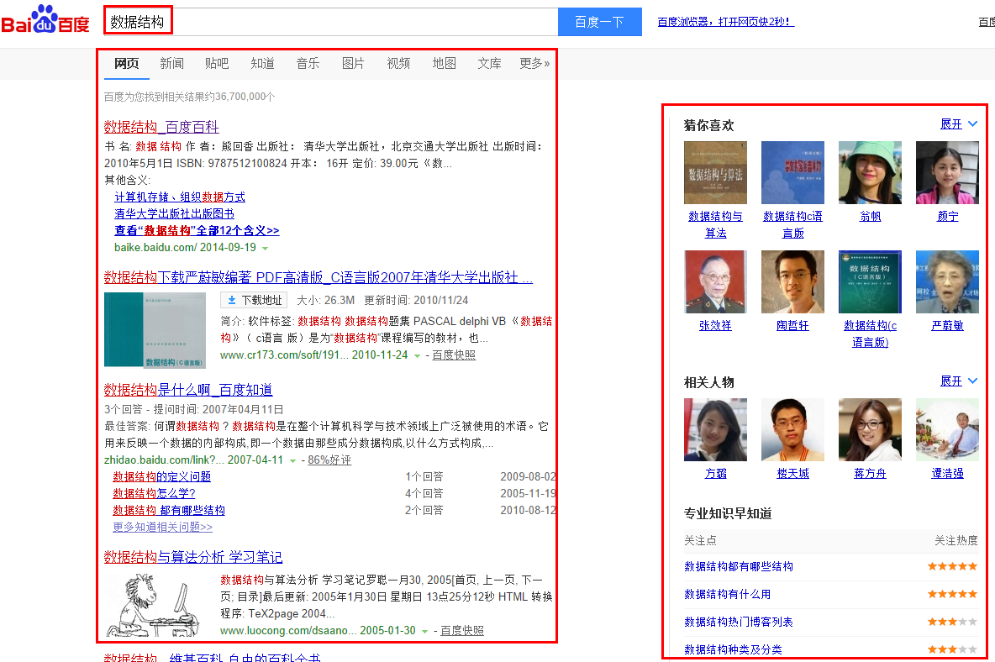
现状和发展趋势
2014/9/28
面向教育信息化的智慧搜索理论和技术
Notes:
发展现状：网络空间快速膨胀，数据量越来越大，数据种类越来越多，用户需求也日益多样化。这样以来，有效的搜索成为用户从超大网络空间快速获取有效信息的“救命稻草”。
趋势：人们对智慧搜索的期待可以总结为：搜索结果准确切合用户需求，搜索速度快，搜索到的资源质量好。 另外，搜索到的资源最好能进行适度整合提升，推荐给用户更多的相关知识和资源，超出用户的期待。

Slide 6
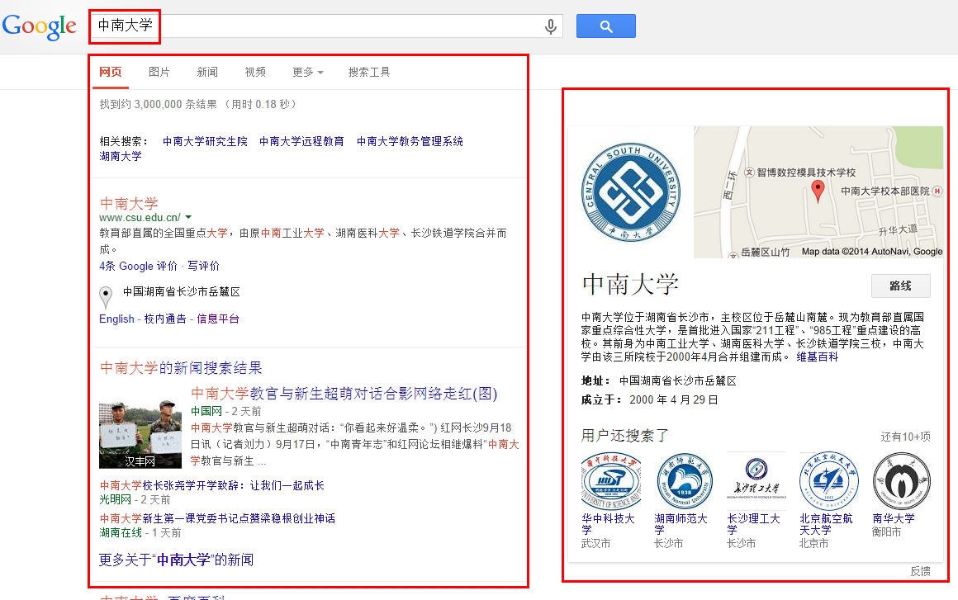
现状和发展趋势
2014/9/28
面向教育信息化的智慧搜索理论和技术
Notes:
发展现状：网络空间快速膨胀，数据量越来越大，数据种类越来越多，用户需求也日益多样化。这样以来，有效的搜索成为用户从超大网络空间快速获取有效信息的“救命稻草”。
趋势：人们对智慧搜索的期待可以总结为：搜索结果准确切合用户需求，搜索速度快，搜索到的资源质量好。 另外，搜索到的资源最好能进行适度整合提升，推荐给用户更多的相关知识和资源，超出用户的期待。

Slide 7
谷歌知识图谱
Google知识图谱（Google Knowledge Graph）是Google的一个知识库，其使用语义检索从多种来源收集信息，以提高Google搜索的质量。知识图谱除了显示其他网站的链接列表，还提供结构化及详细的关于主题的信息。其目标是，用户将能够使用此功能提供的信息来解决他们查询的问题，而不必导航到其他网站并自己汇总信息。
-- 维基百科
2014/9/28
面向教育信息化的智慧搜索理论和技术

Slide 8
挑战和科学问题
多
快
好
省
来源广泛
响应快速
结果准确
用户便利
2014/9/28
面向教育信息化的智慧搜索理论和技术
Notes:
大数据环境下主要有两种实体：资源和用户。资源可以是Web网页、暗网，还可以是用户自己创建的资源。 用户在其中可以提高、查询和使用资源。查询操作则连接了资源和用户，可以满足用户的资源需求，提升资源的价值，激励用户进一步参与系统完善工作。其中的挑战也很突出，即：如何保证搜索的高效性、通用性，和结果的准确性、可信性？

Slide 9


挑战和科学问题
我们提出“众搜”理论和技术解决教育信息化中智慧搜索所面临的挑战性问题！
2014/9/28
面向教育信息化的智慧搜索理论和技术

Slide 10
科学问题分解
快、好
用户搜索意图的匹配
用户搜索意图的理解
省
知识的收集与存储
多
2014/9/28
面向教育信息化的智慧搜索理论和技术

Slide 11
智慧搜索模型—“众搜”
“众搜”是以普通大众搜索的泛在资源为基础，以普通大众获取的有用知识为平台，以普通大众使用知识的实际情况为主要评价标准的智慧搜索技术。
2014/9/28
面向教育信息化的智慧搜索理论和技术
Notes:
我们提出的“众搜” 与前面提出的四种技术相关，但又有本质的不同。
概念：“众搜”是以普通大众搜索并使用的泛在资源为基础，以普通大众使用资源的实际情况为主要评价标准的搜索技术。

Slide 12
研究内容
众搜知识库的建模方法和技术
众搜知识库的收集、存储与管理技术
众搜用户库的建模方法和技术
众搜用户影响力评估方法和技术
用户意图和知识库的匹配方法和技术
2014/9/28
面向教育信息化的智慧搜索理论和技术

Slide 13

























智慧众搜
众搜
用户库
众搜
知识库
2014/9/28
面向教育信息化的智慧搜索理论和技术
Notes:
这里是我们提出的众搜模型。用户通过主流搜索引擎如谷歌和百度，和道听途说的社交网络资源，其它书籍、视频等资源，完成一次搜索和使用体验。然后，将他们认可的资源推荐到众搜系统里，构成优质的众搜资源库。这些资源会被用户搜索、使用和评价。
当收到用户查询时，众搜系统以众搜资源库为基础，结合其他用户的资源使用情况，返回最好的Top-k资源给用户。
研究意义：我们提出的众搜技术一方面弥补了传统搜索引擎的不足，另一面，通过群体智能，使得搜索来源更加开放；并通过用户使用和评价情况，建立起一个良性循环，保证了搜索的质量。

Slide 14
众搜智慧搜索
智慧
二次搜索
知识
一次搜索
资源
2014/9/28
面向教育信息化的智慧搜索理论和技术

Slide 15
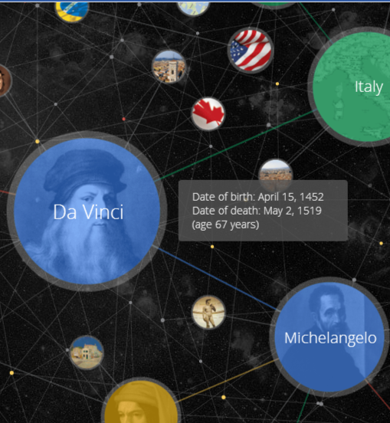
知识库建模
+
？
用户使用情况
The Google Knowledge Graph
2014/9/28
面向教育信息化的智慧搜索理论和技术
Notes:
资源评价与排序方面，我们首先定义两个基本概念：资源描述和用户描述，分别用来描述资源和用户的相关特征。
然后，基于资源相关度和用户使用情况，对用户查询的资源进行排序并返回最好的top-k给用户。

Slide 16














知识收集、存储与管理
众搜系统知识
搜索
、
推荐
、
众搜系统用户
知识索引
使用
、
评价知识
2014/9/28
面向教育信息化的智慧搜索理论和技术
Notes:
数据收集与处理方面，我们主要强调3点：1 是众搜系统资源是由众搜系统用户推荐来的优质资源。2 是众搜系统维护的主要是这些优质资源的索引，资源本身可以存放在原处。3. 是用户可以推荐、搜索、使用和评价资源。

Slide 17
用户库建模
兴趣
年龄
类型
用户模型
职业
教育程度
+
？
用户使用情况
属性 | 值 | 值模式
年龄 | 数值 | <= 200
职业 | 字符串 | <= 20个字节
兴趣 | 字符串 | <= 100个字节
类型 | 数值 | {活跃，不活跃，被动}
教育程度 | 字符串 | <= 10个字节
2014/9/28
面向教育信息化的智慧搜索理论和技术
Notes:
数据收集与处理方面，我们主要强调3点：1 是众搜系统资源是由众搜系统用户推荐来的优质资源。2 是众搜系统维护的主要是这些优质资源的索引，资源本身可以存放在原处。3. 是用户可以推荐、搜索、使用和评价资源。

Slide 18
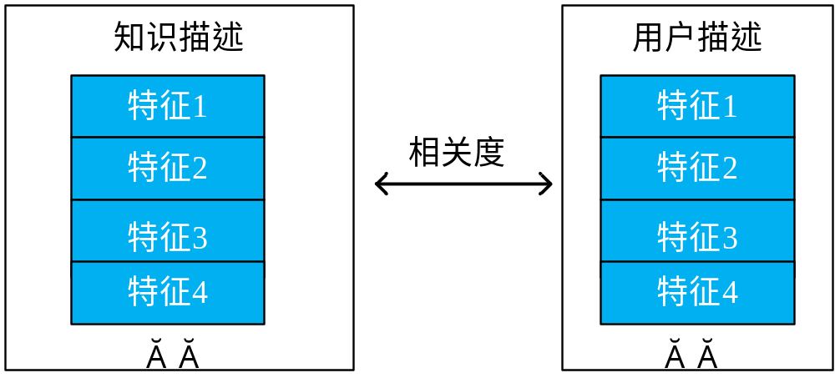
用户意图匹配
2014/9/28
面向教育信息化的智慧搜索理论和技术
Notes:
这里是资源描述和用户描述的一个相关度匹配示意图。资源和用户各自有很多特征，对这些特征上的相关度（如相似度等）进行加权衡量，即可得到最终的相关度。

Slide 19



预期成果
以教育资源搜索为例实现典型应用
通用众搜引擎，在各行各业中广泛应用
众搜
技术
教育
引擎
技术
突破
通用
引擎
解决众搜关键技术
解决实际系统问 题，实现技术突破
1-5年
6-10年
2014/9/28
面向教育信息化的智慧搜索理论和技术
Notes:
预期成果：
一、 1-5年内，解决众搜引擎关键技术，包括众搜系统架构、资源收集与处理机制、资源排序与评价算法。并以泛在学习网络为例，实现搜索引擎的开发。
二、 6-10年内，结合系统运行情况，发现并解决潜在的科学问题，扩展和优化众搜引擎，实现搜索引擎的通用化。

Slide 20
谢谢关注！
张尧学：zyx@csu.edu.cn
王国军：csgjwang@csu.edu.cn
2014/9/28
面向教育信息化的智慧搜索理论和技术

